Slide 1
Jonizuojančios spinduliuotės poveikis žmogui ir aplinkai
Kauno „Vyturio“ gimnazijos
IV c klasės mokinys
Arnas Kovševič

Slide 2
Kas yra jonizuojančioji spinduliuotė?
Visa mūsų aplinka sudaryta iš atomų – mažiausių nedalomų dalelių, turinčių visas medžiagos fizines-chemines savybes.
Atomus sudaro branduoliai ir elektronų apvalkalai. Branduoliai sudaryti iš protonų ir neutronų.
Kai branduolyje esančių protonų ir neutronų skaičiai skiriasi, branduoliai yra radioaktyvūs ir skyla. Jų skilimo metu išsiskiria energija ir spinduliuojama jonizuojančioji spinduliuotė.

Slide 3
Gamtoje yra dvi spinduliuotės rūšys: nejonizuojančioji ir jonizuojančioji.

Slide 4
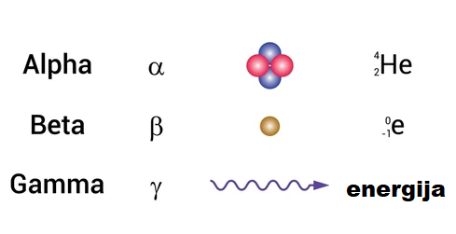
Alfa, beta, gama spinduliuotė
Alfa (α) spinduliuotė – alfa dalelės, t. y. teigiamą krūvį turinčių helio branduoliai. Alfa dalelės pasižymi maža skvarba, tačiau jų jonizuojanti galia yra labai didelė. Jos kelia didžiausią pavojų žmonėms.
Beta (β) spinduliuotė – beta dalelės, t. y. neigiamą krūvį turinčių elektronų srautas, kurio skvarbumas yra didesnis už alfa dalelių, tačiau jonizuojanti galia mažesnė.
Gama (γ) spinduliuotė – labai didelio dažnio ir labai trumpos elektromagnetinės bangos, pasižyminčios didele energija ir skvarbumu. Gama spindulių skvarba yra didžiausia, tačiau jonizuojantis poveikis yra mažiausias.

Slide 5
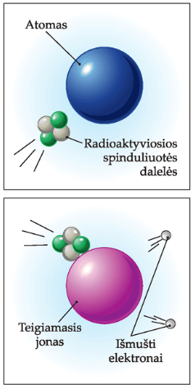
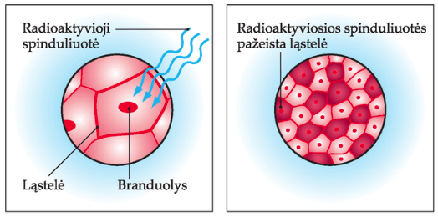
Jonizuojančios spinduliuotės biologinis poveikis
1 pav.
Jonizuojanti spinduliuotė jonizuoja molekules ir atomus (1 pav.).
Dėl to ląstelėje prasideda įvairūs cheminiai ir biologiniai procesai (2 pav.).
Ląstelės netenka savo biologinio aktyvumo, jose sutrinka medžiagų apytaka ir dėl to jos gali žūti.
2 pav.

Slide 6
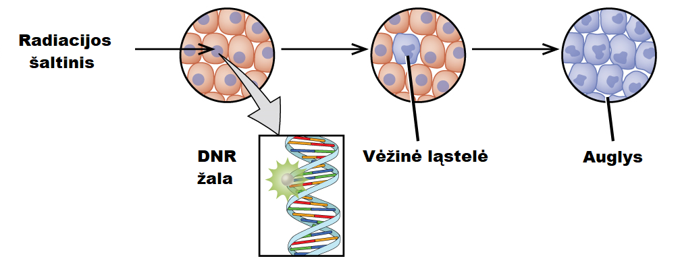
Jautriausias jonizuojančiai spinduliuotei yra ląstelių branduolys, ypač tų, kuriuos greitai dalijasi (pvz.: kaulų čiulpų). Nervų ir raumenų ląstelės yra atsparesnės.
Spinduliuotė gali pakenkti biologinėms sistemoms, pažeisdama ląstelių DNR.
Yra trys galimi atvejai:
Ląstelės gali atsistatyti pačios.
Ląstelės gali pradėti nekontroliuojamai dalytis ir sukelti vėžį (3 pav.).
Ląstelės gali būti visiškai sunaikintos.
3 pav.

Slide 8
Sugertoji apšvitos dozė
Spinduliuotės poveikį gyvajam organizmui apibūdina sugertoji apšvitos dozė D.
SI sistemoje D matuojamas grėjumi (anglų fizikas L. Gray) ir žymimas Gy.
Grėjus atitinka apšvitos dozę, kuri 1 kg masės medžiagai suteikia 1 J energijos.
1 Gy = 1 J / kg

Slide 9
Sugertosios apšvitos dozės galia
Tą pačią spinduliuotės dozę kūnai gali sugerti per nevienodą laiką. Biologiniu požiūriu svarbu žinoti apšvitos dozės galią.
Sugertosios apšvitos dozės galia – apšvitos dozė, sugerta per vienetinį laiką. SI sistemoje matuojama grėjais per sekundę (1 Gy / s = 1 W / kg)
Lygiavertė apšvitos dozė – sugertoji dozė, nustatyta įvertinus spinduliuotės rūšį pagal jos pavojingumą. SI sistemoje matuojama sivertais (Sv), pavadintais švedų fiziko Rolfo Siverto garbei.
1 Sv = 1 J / kg

Slide 10
Vienkartinės apšvitos dozės ir jų sukeliami padariniai
Dozė, Sv | Galimi padariniai
Nuo 0 iki 0,25 | Pastebimų efektų nėra
Nuo 0,25 iki 0,50 | Nedidelis baltųjų kraujo kūnelių sumažėjimas
Nuo 0,50 iki 1 | Žaizdos, ženklus baltųjų kraujo kūnelių mažėjimas
Nuo 1 iki 2 | Šleikštulys, vėmimas, plaukų slinkimas
Nuo 2 iki 5 | Kraujoplūdis, opos, galima mirtis
5 ir daugiau | Mirtis

Slide 11
Jonizuojančios spinduliuotės matavimo prietaisai
Jonizuojančios spinduliuotės žmogus nejunta. Jos poveikis pastebimas ne iš karto, o po tam tikro laiko.
Norint to išvengti, naudojami specialūs prietaisai jonizuojančiai spinduliuotei registruoti: Vilsono burbulinė kamera, storasluoksnės fotoemulsijos, Geigerio skaitiklis, integriniai įrenginiai. Jie suteikia informaciją apie jonizuojančiąją spinduliuotę.

Slide 12
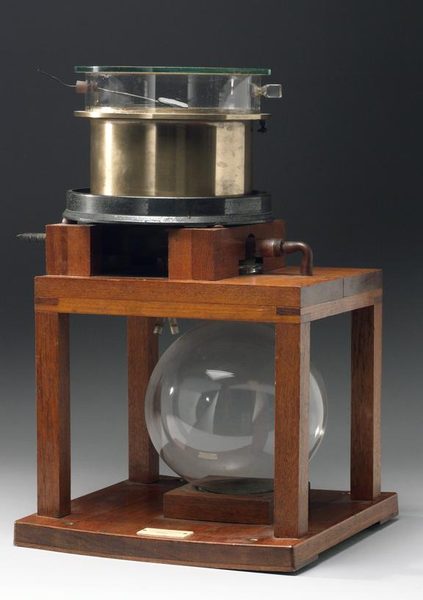
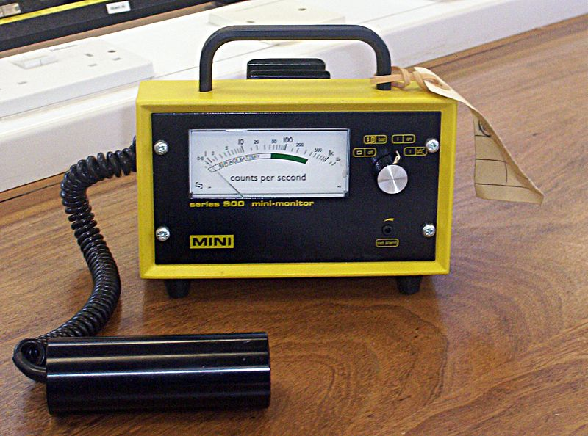
Vilsono burbulinė kamera
Geigerio skaitiklis

Slide 13
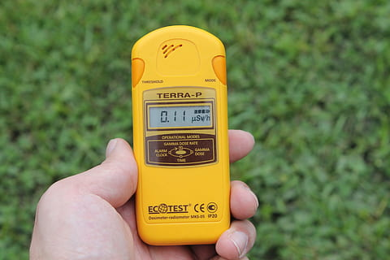
Jonizuojančios spinduliuotės matavimo prietaisai
Išorinės apšvitos dozė matuojama dozimetrais. Taip vadinami prietaisai, matuojantys apšvitos dozės galią arba pačią dozę.
Jie turi fotoplėvelę, kurią apšviečia jonizuojančioji spinduliuotė. Plėvelė periodiškai ryškinama, o jos patamsėjimas rodo gautą apšvitos dozę.

Slide 14
Foninė spinduliuotė
Foninė spinduliuote susideda iš visų gamtinių ir dirbtinių šaltinių Žemėje. Per metus žmogus apytiksliai gauna 0,001 Gy dozę. Prie jos žmogaus organizmas jau yra prisitaikęs.
Tarptautiniu susitarimu nustatyta leidžiamoji metinė spinduliuotės dozės galia – 0,05 Gy.
Radiacinį foną Lietuvos miestuose galima stebėti Ankstyvojo radiacinio pavojaus perspėjimo sistemos (RADIS) tinkle:
https://www.rsc.lt/radis/

Slide 15
Jonizuojančios spinduliuotės naudojimas medicinoje

Slide 16
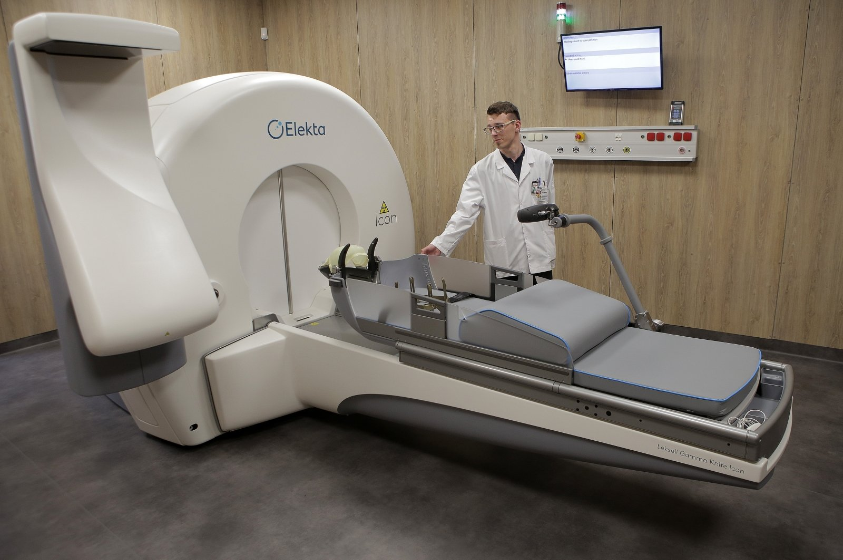
Gama peilis
Gama peilis – radiochirurgijos gydymo metodas, skirtas pasirinktų konkrečių zonų gydymui galvos smegenyse. Pagrįstas labai tiksliai orientuotais jonizuojančių spindulių pluoštais, kurie nukreipiami į gydymo zoną galvos smegenyse.
Taikant gama peilio gydymą ypatingai sumažėja atviros operacijos metu galimų komplikacijų patyrimo rizika.
Gama peilį Lietuvoje ir Baltijos šalyse vienintelė turi Lietuvos sveikatos mokslų universiteto ligoninė Kauno klinikos.

Slide 17
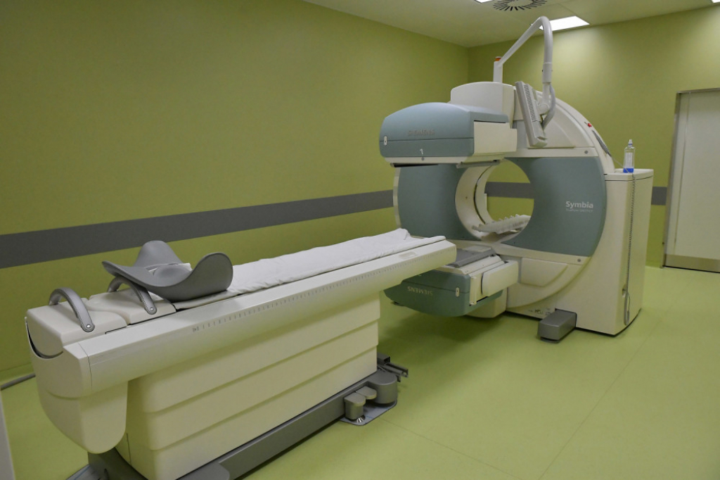
Gama kamera
Gama kamera atliekami tyrimai vadinami scintigrafijomis, jų metu naudojami santykinai maži radioaktyvių medžiagų kiekiai, siekiant įvertinti tiriamų vidaus organų, audinių ar kūno dalių funkcionavimą.
Branduolinio medicinos tyrimo metu naudojama radioaktyvi medžiaga (radionuklidas), kuri pacientui suleidžiama į veną, duodama nuryti ar įkvėpti. Radionuklidas per tam tikrą laiką susikaupia tiriamame organe ar kūno dalyje ir skleidžia nedidelį energijos kiekį kaip gama spindulius. Gama kamera aptinka šios energijos srautus ir kompiuteryje sukuria tiriamo objekto (organo, audinio) struktūros ir funkcijos, medžiagų apykaitos vaizdus.

Slide 18
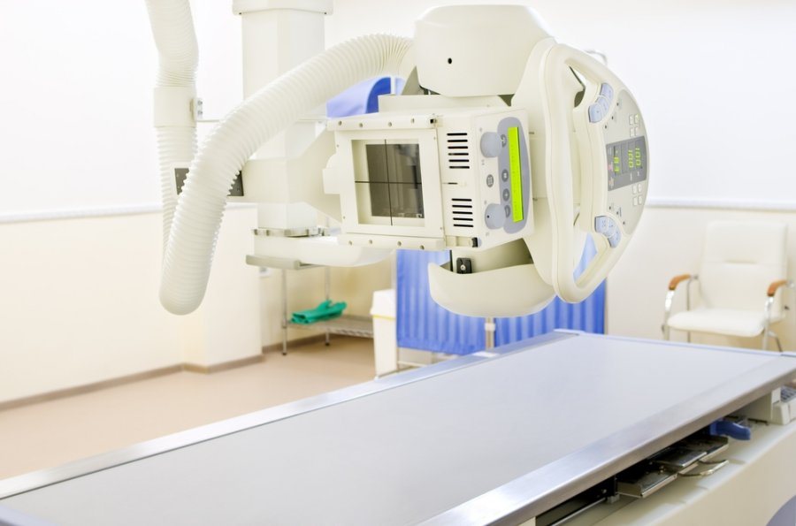
Rentgeno aparatas
Rentgeninio tyrimo metu rentgeno spinduliuotės srautas iš rentgeno vamzdžio siunčiamas į tiriamąjį objektą ir pereina per žmogaus kūną. Šie spinduliai yra fiksuojami imtuve (detektoriuje) ir gaunamas dvimatis (2D) struktūrų vaizdas.
Rentgenoskopija yra paprastas ir informatyvus tyrimo metodas, leidžiantis vizualizuoti kūno struktūras realiu laiku, stebėti organų judesius, įvertinti struktūrinius ir funkcinius pokyčius, kuriuos galima fiksuoti serijinėse rentgenogramose, vaizdo ar skaitmeniniame įraše.

Slide 19
Jonizuojančios spinduliuotės poveikis aplinkai

Slide 20
Pasaulyje sparčiai plėtojama branduolinė energetika.
Branduolinė energija nesukelia šiltnamio efekto, negamina tiek daug kitokių sveikatai, augmenijai, pastatam pavojingų ir rūgščiuosius lietus sukeliančių dujų.
Tačiau didžiausi branduolinės energijos trūkumai yra avarijų rizika ir branduolinio kuro ir jo atliekų laikymas.

Slide 21
Panaudotas branduolinis kuras – kuras, po apšvitinimo išimtas iš reaktoriaus ir netinkantis toliau naudoti kaip energijos šaltinis tokio tipo reaktoriuje.
Jo perdirbimo technologija yra sudėtinga, nes tenka dirbti su dideliais kiekiais radioaktyviųjų medžiagų. Nemažą kuro kiekį perdirba tik keturios šalys: Didžioji Britanija, Prancūzija, Rusija ir Japonija.
Panaudoto branduolinio kuro kiekis kasmet padidėja 11-12 tūkst. tonų.

Slide 22
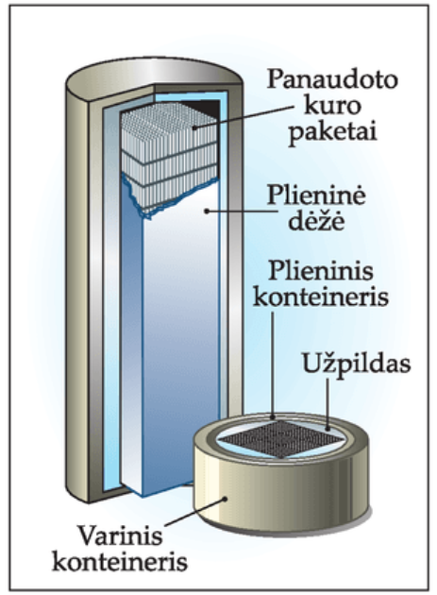
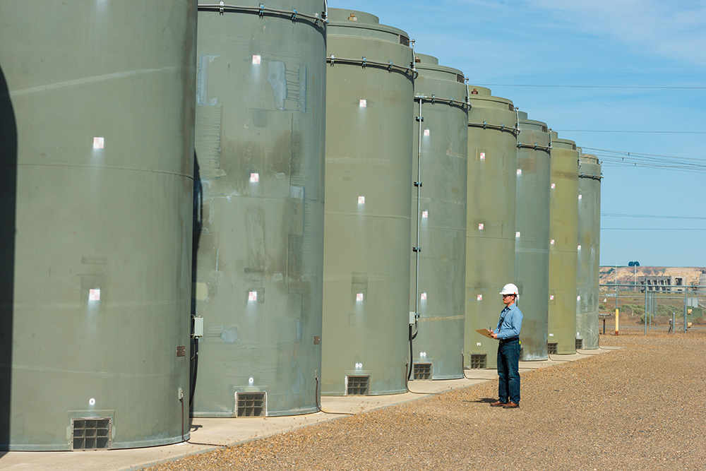
Panaudotas branduolinis kuras yra saugomas specialiuose konteineriuose, laukiant, kol dauguma izotopų suskils į stabilius arba bent mažiau radioaktyvius (4 pav.).
4 pav.
Panaudoto branduolinio kuro saugykla Kolumbijoje

Slide 23
Klausimai

Slide 24
Kurioje eilutėje išvardinti jonizuojančios spinduliuotės šaltiniai?
Rentgeno spinduliuotė, mikrobangos, beta dalelės
Ultravioletinė spinduliuotė, neutronai, radijo bangos
Gama spinduliuotė, neutronai, rentgeno spinduliuotė
Kurių dalelių spinduliuotė yra labiausiai jonizuojanti
Alfa
Beta
Gama
Kuri ląstelės dalis yra jautriausia jozinuojančiajai spinduliuotei?
Ląstelės sienelė
Ląstelės branduolys
Ląstelės mitochondrijos

Slide 25
Kuo matuojama sugertoji apšvitos dozė D?
Grėjais Gy
Džiauliais J
Faradais F
Kokia apšvitos dozė žmogui yra mirtina?
3 Sv
4 Sv
5 Sv
Kuris prietaisas yra skirtas jonizuojančiajai spinduliuotei matuoti?
Seismografas
Dozimetras
Ampermetras

Slide 26
Kokio dydžio apšvitą žmogus gauna kasmet?
0,1 Sv
1 Gy
0,001 Gy
Kuri Lietuvos institucija turi gama peilį?
LSMU ligoninė Kauno Klinikos
Respublikinė Klaipėdos ligoninė
VšĮ Vilniaus miesto klinikinė ligoninė
Kuri šalis perdirba panaudotą branduolinį kurą?
Kinija
Prancūzija
Kanada

Slide 27
Atsakymai
C
A
B
A
C
B
C
A
B

Slide 28
Literatūros sąrašas
Informaciniams paveikslėliams:
https://sciencenotes.org/difference-between-ionizing-and-non-ionizing-radiation/
https://www.shutterstock.com/image-vector/alpha-beta-gamma-radiation-symbols-2065837625
Pečiuliauskienė Palmira, Alfonsas Rimeika „Fizika. Išplėstinis kursas 12 klasei“ Antroji knyga
Video medžiagai:
https://youtu.be/EuKzI3g5ra4?t=28
Informacijai:
Pečiuliauskienė Palmira, Alfonsas Rimeika „Fizika. Išplėstinis kursas 12 klasei“ Antroji knyga
http://vhost.asu.lt/nm/l-projektas/Aplinkairsveikata/22.htm
https://www.esmogas.lt/elktromagnetine-aplinka/jonizuojanti-radiacija
https://opentextbc.ca/chemistry/chapter/21-6-biological-effects-of-radiation/
https://pola.lt/kauno-kliniku-informacija-del-gama-peilio-metodo-taikymo/
Gama kamera - Eglė Urbonavičiūtė (2011m.)
Diagnostinė rentgeno įranga - Eglė Urbonavičiūtė (2011m.)

